Slide 1
Frågesport om koll på sommarläger

Slide 2
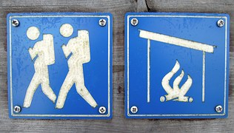
1. Vad heter kesäleiri på svenska?
A) Brygga
B) Kollo
C) Stuga

Slide 3
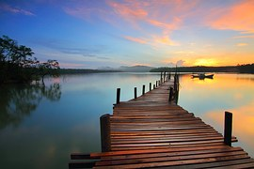
2. Vad gör Martin på Bryggan?
A) Han sitter och solar.
B) Han fiskar.
C) Han spelar dataspel.

Slide 4

3. Man talar __________ olika språk.
A) 10
B) 15
C) 17

Slide 5
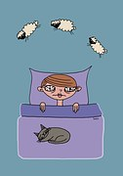
4. Tjejerna sover…
1) i små stugor.
2) i ett tält.
3) i huvudbyggnaden.

Slide 6
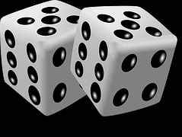
5. Vilket spel spelar ungdomarna?
A) dataspel
B) sanning eller konka
C) innebandy

Slide 7
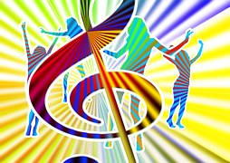
6. Hur många gånger i veckan är det discot?
A) en gång
B) två gånger
C) varje kväll

Slide 8

7. Jenny har…
A) kort rött hår och en grön topp.
B) långt hår och en grön topp.
C) långt hår och en röd topp.

Slide 9
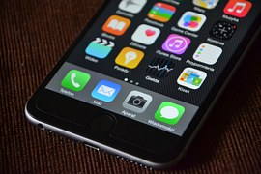
8. Mårten visar ett foto, där han…
A) spelar gitarr och har en stor svart peruk.
B) Spelar flöjt och har en stor svart peruk.
C) Spelar gitarr och har en röd peruk.

